Slide 1
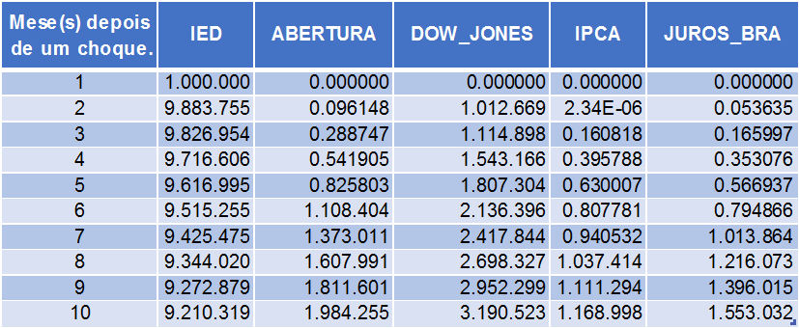
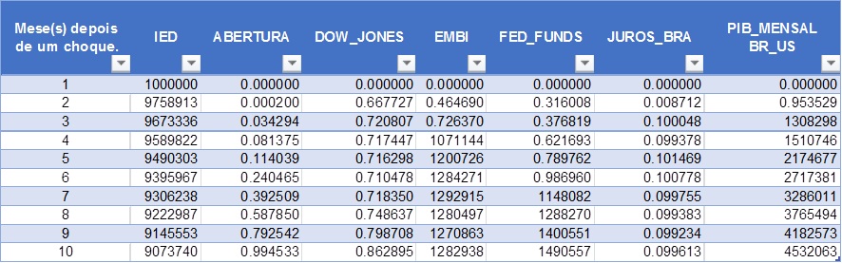
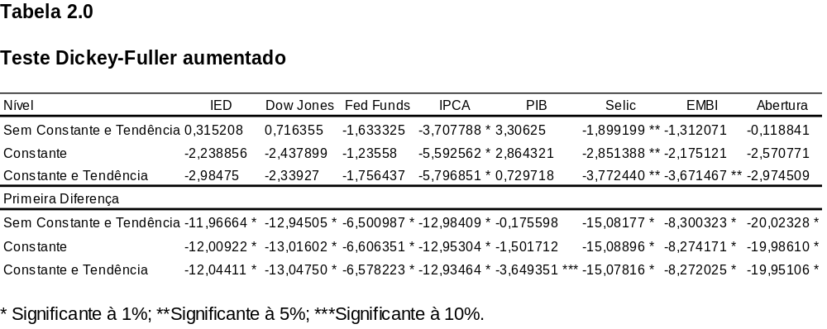
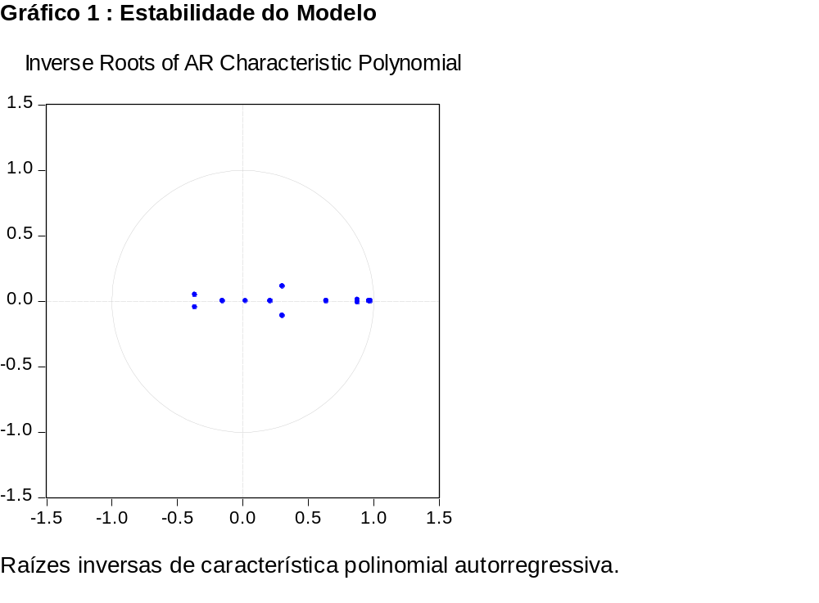
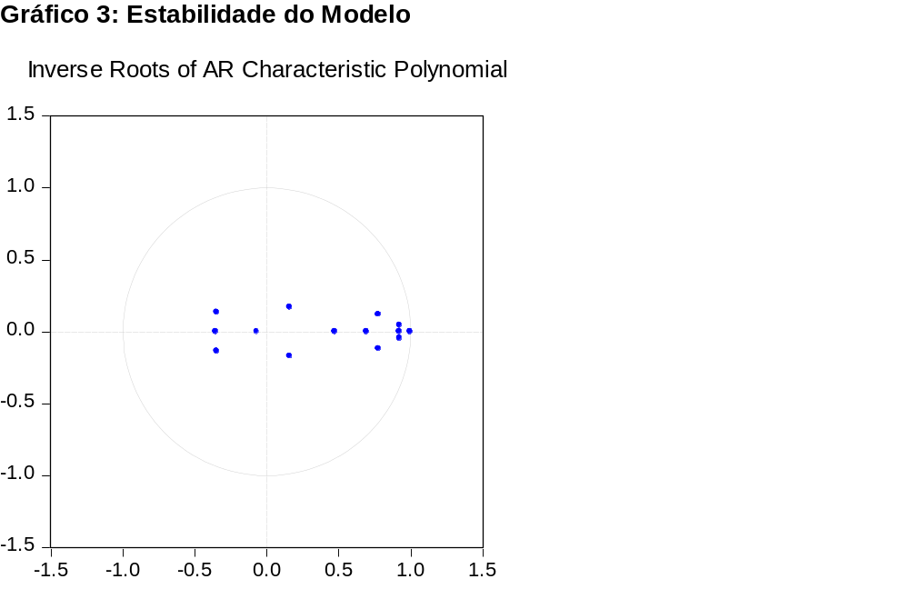
DETERMINANTES DO INVESTIMENTO ESTRANGEIRO DIRETO
NO BRASIL NO PERÍODO DE 1995 A 2010
1. Introdução
Como parte fundamental do processo de internacionalização da produção brasileira, a presença do IDE e sua articulação na estrutura econômica local, regional e global demandam uma ampla compreensão de suas principais variáveis. É possível que sua atuação leve a ganhos de escala, disseminação tecnológica além da elevação do potencial comercial e outras consequências importantes para o desenvolvimento econômico. Entretanto, há aspectos que exigem uma análise mais cuidadosa: a concentração de suas atividades em setores de non-tradables, processos de fusões e aquisições e a questão da proteção à concorrência; sua participação no âmbito institucional e burocrático, permeando processos de regulamentação dos mercados bem como as estratégias relativas à inserção comercial internacional.
2. Objetivo
Este estudo concentrou seus esforços na análise do período de 1995 a 2010, uma vez que o processo de estabilização e abertura econômica levaria a uma crescente participação do capital estrangeiro no Brasil.
3. Objetivo
A fim de oferecer solidez e múltiplas visões sobre o tema, foram selecionados trabalhos empíricos de prestígio que permitiram explorar o referencial teórico de IDE e eleger as variáveis explicativas do modelo para a realização dos procedimentos econométricos. Através do Modelo VAR (Vetores Auto Regressivos), foram obtidas as respostas da trajetória do IDE e a dispersão de seus erros em relação às variáveis explicativas. No primeiro modelo realizado, as variáveis de periodicidade mensal testadas foram: o Grau de Abertura da economia, o índice Dow Jones, o IPCA, a taxa SELIC e o PIB. No segundo modelo, foram incluídas as variáveis risco-País através do índice EMBI – JP Morgan e a taxa Federal Funds – Federal Reserve dos Estados Unidos, e excluído o IPCA.
Uma vez que o modelo VAR exige que as variáveis sejam estacionárias, é necessário realizar o teste de raiz unitária, conforme o teste de Dickey-Fuller apresentado a seguir. O mérito dos valores críticos e todo o desenvolvimento do teste pode ser verificado na literatura, de acordo com Wooldridge(2010).
Verificou-se a estabilidade do Primeiro e do Segundo modelo, conforme pode ser observado, respectivamente através do Gráfico 1 e 3, no qual todas as raízes estão dentro do círculo unitário, sendo cada raiz pertencente a uma variável explicativa.
4. Resultados
Resposta a Impulsos – Primeiro Modelo
A resposta do IDE a impulsos das variáveis taxa SELIC, Abertura e IPCA permanece relativamente estável nos períodos analisados. Há maior variação de sua resposta às variáveis Dow Jones, PIB e do próprio IDE.
Decomposição da variância dos erros
A análise da decomposição da variância dos erros revela a importância relativa de cada variável ao longo dos períodos de defasagem na explicação dos determinantes do IED. Pode-se observar que o IED apresenta total independência das outras variáveis no primeiro mês após o choque, o índice Dow Jones é o que atinge maior influência sobre o IED. As outras variáveis aumentam sua influência a partir do sexto período, de forma relativamente mais expressiva.
Resposta a Impulsos – Segundo Modelo
Nota-se que o IED responde positivamente ao FED_FUNDS, assumindo um comportamento consideravelmente estável. Quanto ao EMBI, a resposta imediata do IED é de alta, a qual é suavizada ao longo dos períodos até retomar uma estabilidade relativa.
Decomposição da variância dos erros
Apesar da inclusão das variáveis EMBI e FED_FUNDS, o IED ainda responde totalmente pelo choque do primeiro período. Contudo, essas mesmas inclusões são responsáveis por, respectivamente, o segundo (1,28%) e primeiro lugar (1,49%) no decorrer dos períodos. Observa-se uma diminuição da participação do índice Dow Jones em comparação ao primeiro modelo estimado. Esses resultados corroboram a proposta de Francisco C. C. Cassuce, Leonardo B. de Mattos e Antônio C. Campos, quanto às variáveis risco-Brasil e Grau de Abertura.
5. Considerações Finais
No primeiro modelo proposto, o IED respondeu positivamente a impulsos do índice Dow Jones - o qual alcança a maior influência sobre IED em termos da decomposição da variância dos erros - e do PIB brasileiro.
Entretanto, o segundo modelo revela que a resposta positiva do IED estende-se também às variáveis EMBI e ABERTURA, as quais são apontadas como maiores responsáveis pela influência sobre o IED na análise da decomposição da variância dos erros, como demonstrado na Tabela 6.
Além disso, observou-se que o próprio IED responde positivamente aos seus impulsos nos primeiros períodos, decrescendo até atingir relativa estabilidade, no primeiro período relativo à decomposição da variância dos erros em ambos modelos, o IED é responsável pela totalidade da influência sobre a própria variável.
Aluno: Fernando Barbosa
fernando.liaison@gmail.com
Orientador: Prof. Dr. Raphael Almeida Videira
Pontifícia Universidade Católica de São Paulo

